Slide 1
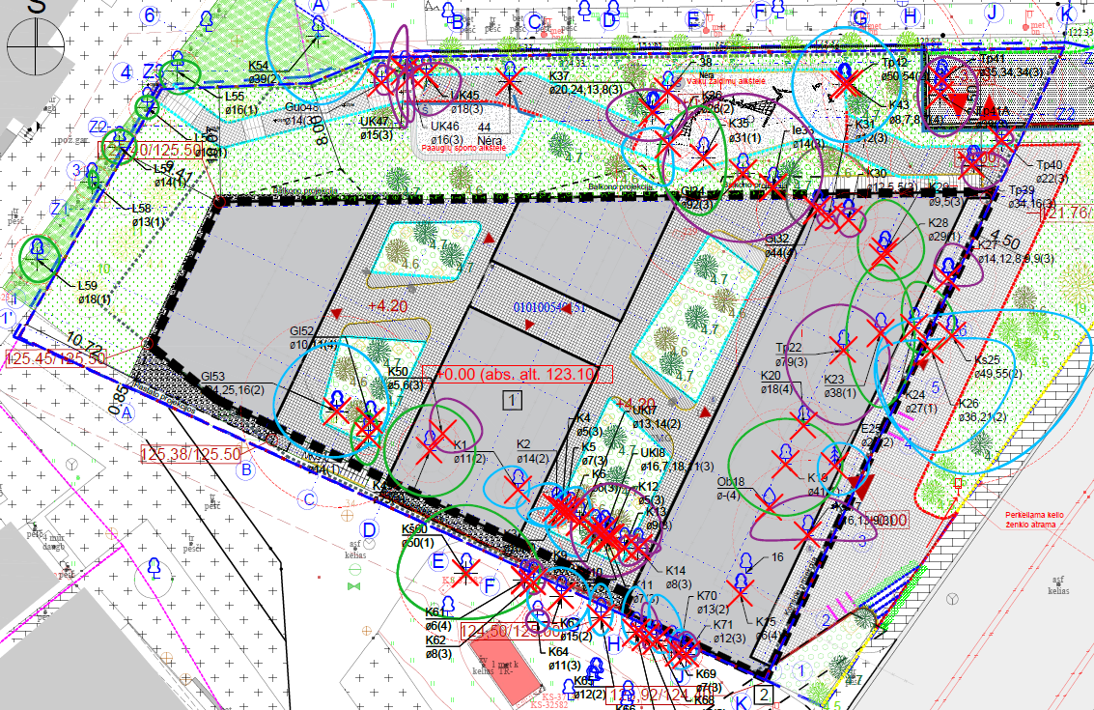
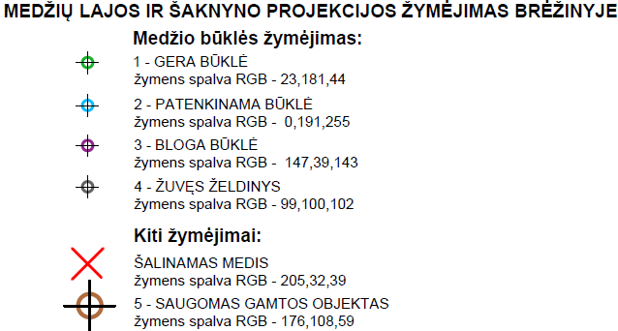
INFORMAVIMAS APIE ŽELDINIŲ TVARKYMĄ
Visuomenės informavimo laikotarpis
2024-06-06 iki 2024-06-20 (imtinai).
Informacija apie statytoją
AB „PANEVĖŽIO STATYBOS TRESTAS", P. Puzino g. 1, LT-35173 Panevėžys, įmonės kodas 147732969.
Teritorija, kurioje šalinami želdiniai
V. Kudirkos g. 14, Vilniuje ir aplinkinė teritorija. Teritorija matoma dešinėje.
Želdinių šalinimo pagrindas
Administracinės paskirties pastato V. Kudirkos g. 14, Vilniuje statybos projektas. Rekonstravimo (sklypo kadastrinis Nr. 0101/0054:151) projektas. Darbai įgyvendinami pagal Želdynų įstatymo, Vilniaus miesto savivaldybės želdynų ir želdinių apsaugos taisyklių reikalavimus.
Informacija apie šalinamus želdinius
Žemės sklype ir prie jo ribų auga 69 medžiai, iš kurių:
Saugotini medžiai – 23 vnt.
Nesaugotini medžiai – 41 vnt.
Invaziniai medžiai – 5 vnt.
Sklype ir jo prieigose planuojama kirsti 21 saugotiną medį, kurių bendra kamienų diametrų suma 1,3 m aukštyje - 722 cm. Statytojas papildomai planuoja išsaugoti šalia sklypo ribos esantį 50 cm skersmens paprastąjį kaštoną. Numatant medžių kirtimą, taikomas adekvatus kompensavimas naujais želdiniais – kertamo medžio diametras kompensuojamas tokia pat sodinamų želdinių diametrų suma.
Susirinkimo metu bus pristatomi apželdinimo sprendiniai žemės sklype ir už jo ribų. Želdinius pagal galimybes bus siekiama sodinti aplinkinėse Naujamiesčio teritorijose. Pasiūlymus dėl naujų medžių sodinimo vietų galima raštu pateikti el. paštu beatrice.umbrasaite@vilnius.lt.
Pasiūlymų teikimo ir jų aptarimo tvarka
Suinteresuoti asmenys klausimus dėl želdinių tvarkymo gali raštu pateikti iki 2024-06-20 16 val. (imtinai) el. paštu martynas.zdanavicius@walless.com.
Gautų pasiūlymų aptarimas ir apibendrinimas vyks 2024-06-20 17:00 val. Vilniaus Jono Basanavičiaus progimnazijos renginių salėje, esančioje S. Konarskio g. 27, Vilnius.
Kontaktai pasiteiravimui:
Kilus papildomiems klausimams prašytume susisiekti su Martynu Zdanavičiumi
el. paštu martynas.zdanavicius@walless.com arba tel. +370 648 73 089.
Intensyviai genimas kaštonas
Žemės sklypas yra kitos paskirties žemėje pramonės ir sandėliavimo, komercinės paskirties objektų teritorijose. Prie sklypo ribos esantys medžiai patenka į kitos paskirties bendrojo naudojimo teritorijas. Pagal Lietuvos Respublikos vyriausybės 2008-03-12 nutarimą Nr. 206 dėl kriterijų, kuriuos atitinkantys medžiai ir krūmai priskiriami saugotiniems želdiniams patvirtinimo, priklausomai nuo teritorijos - saugotinais medžiais laikytini medžiai, kurių kamieno skersmuo (1,3 m aukštyje) yra didesnis kaip 20 cm arba 12 cm. Sklypo teritorijoje numatoma pašalinti 12 saugotinų medžių: 8 paprastuosius klevus, 3 gluosnius svyruoklius ir 1 paprastąją eglę. Už sklypo ribų numatoma pašalinti 9 saugotinus medžius: 8 paprastuosius klevus ir 1 sidabrinį klevą. Numatoma intensyviai genėti 1 paprastąjį kaštoną.

